Slide 1
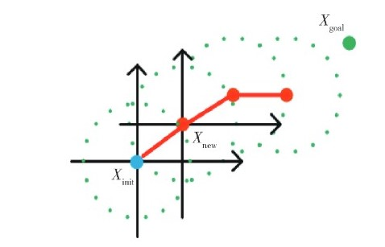
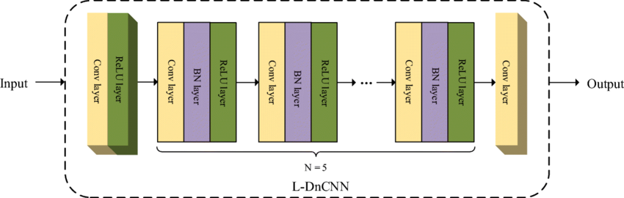
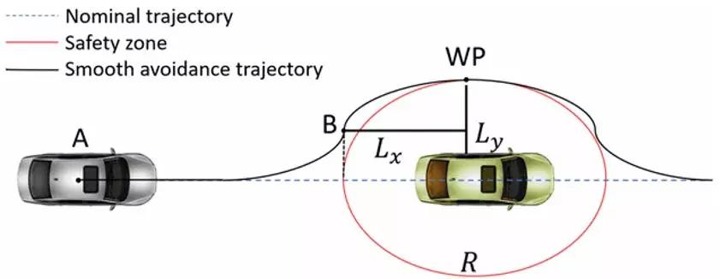
面向地下空间的无人车避障和路径规划算法
随着地下空间开发利用的不断深入，无人车技术在地下矿井、地铁隧道等复杂环境中的应用前景广泛。本项目针对地下空间特殊环境，研发一种高效的避障与路径规划算法，以实现无人车在复杂、狭窄的地下空间中自主导航
难点
技术创新点
研究成效
地下空间光照不足、噪声污染较大、空间狭小,车载芯片算力有限
多角度改良RRT*算法
寻路算法和L-DnCNN降噪结合
大幅降低计算负担，加速响应，增强动态环境下的鲁棒性。

